Slide 1

Оптимизация номиналов резисторов в схемах регулируемых источников питания
Автор: Ларченко Владислав,
МАОУ «Лицей №159», Ул. Северная 31, 6 «М» класс,
Секции: физика, информатика.
г. Новосибирск, 2025

Slide 2
О проекте
Проблема: При создании электроники выпускающаяся малыми партиями требуются переконфигурация уровней напряжений источников питания. Такая переконфигурация выполняется путём замены номиналов резисторов. Требуется выбрать резисторы из имеющихся в наличии и при возможности снизить количество различных номиналов.
Актуальность исследования: Это исследование актуально при тестировании светочувствительных матриц (ПЗС), когда управляющие и питающие напряжения могут отличаться от партии к партии в процессе улучшения рабочих характеристик данных матриц.
Цель работы: Создать программу на языке программирования Python, которая будет предоставлять пользовательский интерфейс, позволяющий загружать список имеющихся в распоряжение резисторов и значения напряжений которое будет выдавать источник питания рассчитывать номиналы сопротивлений в источниках питания.

Slide 3
Задачи работы
Изучить литературу по теме работы;
Разработать алгоритмы подбора резисторов и реализовать его на язык программирования Python;
Создать алгоритм уменьшения количества различных номиналов (унификация) сопротивлений в источниках питания с различными выходными напряжениями;
Создать интерфейс взаимодействия программы с пользователем;
Добавить в программу защиту от ошибок.

Slide 4
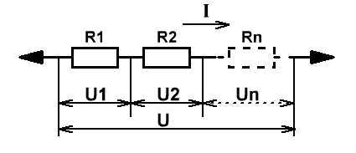
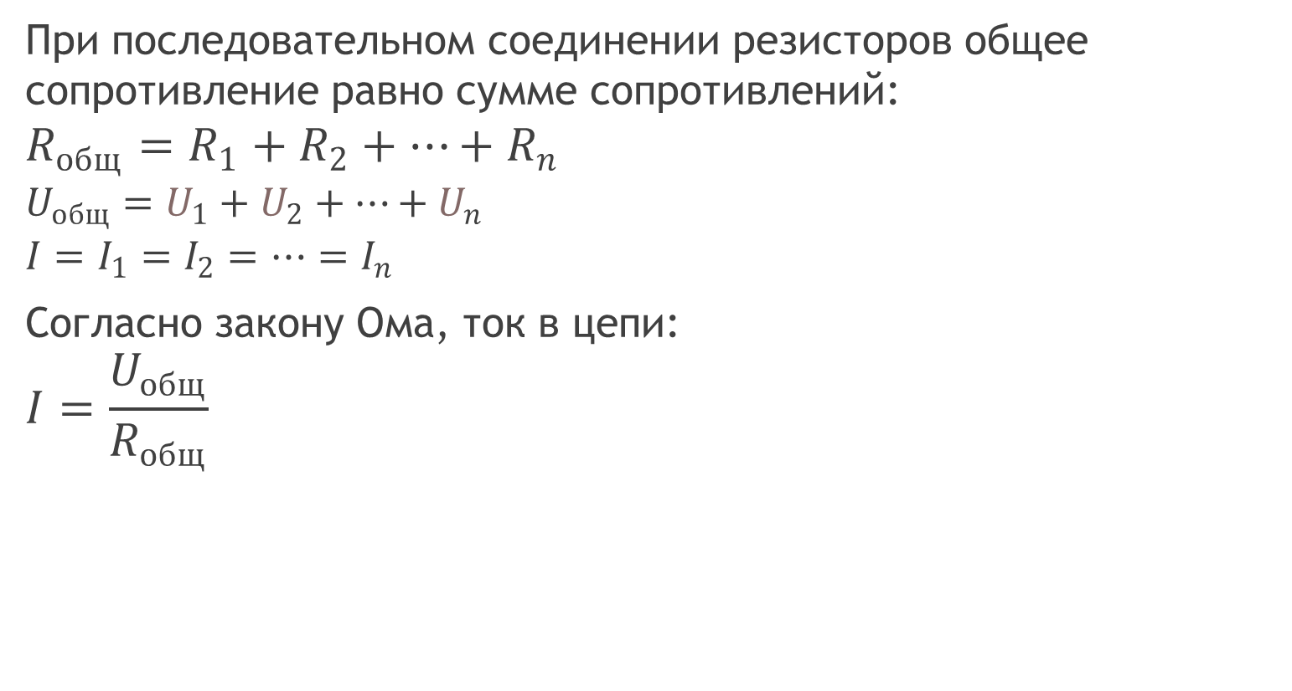
Последовательное подключение сопротивлений
При последовательном соединении резисторов общее сопротивление равно сумме сопротивлений: $$R_{общ}=R_{1}+R_{2}+…+R_{n}$$
$$U_{общ}=U_{1}+U_{2}+…+U_{n}$$
$$I=I_{1}=I_{2}=…=I_{n}$$
Согласно закону Ома, ток в цепи: $$I=\frac{U_{общ}}{R_{общ}}$$

Slide 5
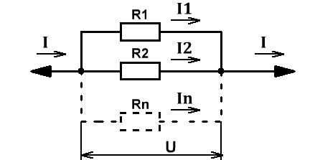
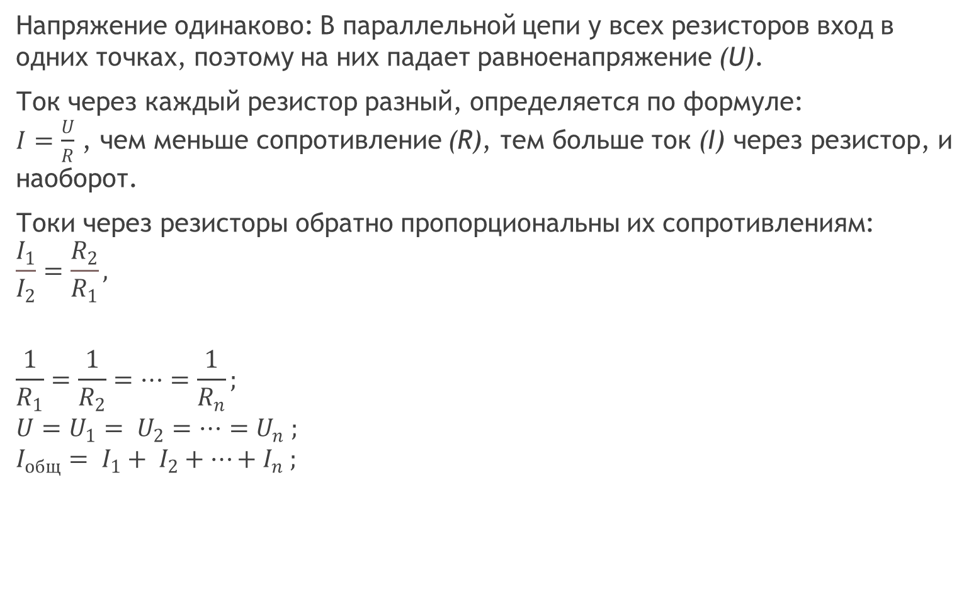
Параллельное подключение резисторов
Напряжение одинаково: В параллельной цепи у всех резисторов вход в одних точках, поэтому на них падает равноенапряжение (U).
Ток через каждый резистор разный, определяется по формуле: $I=\frac{U}{R}$ , чем меньше сопротивление (R), тем больше ток (I) через резистор, и наоборот.
Токи через резисторы обратно пропорциональны их сопротивлениям:
$$\frac{I_{1}}{I_{2}}=\frac{R_{2}}{R_{1}},$$
$$\frac{1}{R_{1}}=\frac{1}{R_{2}}=…=\frac{1}{R_{n}};$$
$$U=U_{1}= U_{2}=…=U_{n} ; \\ I_{общ}= I_{1}+ I_{2}+…+I_{n} ;$$

Slide 6
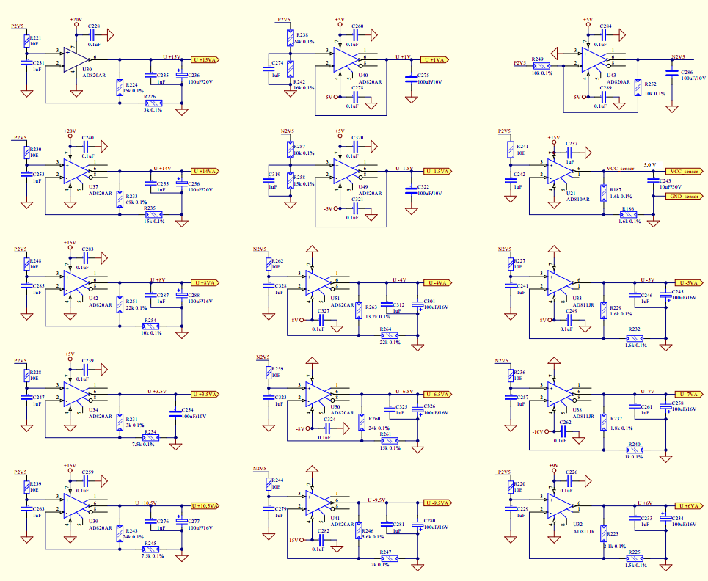
Операционный усилитель
В данной задаче в качестве источника опорных напряжений для питания светочувствительных матриц использовались операционные усилители

Slide 7
Идеальный операционный усилитель
Операционный усилитель имеет два входа, инвертирующий и не инвертирующий, и один выход. ОУ усиливает разность напряжений на входах. Принцип действия ОУ наиболее понятно демонстрируется на модели «идеального операционного усилителя». Модель обладает следующими свойствами:
Входы идеального ОУ не оказывают влияния на входные сигналы и имеют бесконечно большое сопротивление и бесконечно малую ёмкость.
Выход идеального ОУ имеет нулевое сопротивление и может обеспечить на нагрузке любое напряжение и любой ток.
Коэффициент передачи идеального ОУ стремится к бесконечности и не зависит от частоты входных сигналов.
Время задержки распространения сигнала в идеальном ОУ равно нулю, сдвиг фаз отсутствует.
Охваченный ООС идеальный ОУ стремится установить равное напряжение на входах.

Slide 8
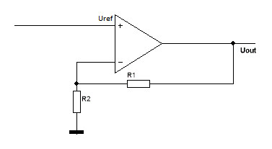

Операционный усилитель
Согласно первому свойству модели идеального операционного усилителя, входы ОУ ток не потребляют. А так как при такой схеме включения на инвертирующем входе ОУ стремится выровняться с напряжением на не инвертирующем входе (+), то падение напряжения на резисторе $R_{1}$ равно напряжению $U_{ref}$, а падение напряжения на последовательно включенных резисторах делителя напряжения $R_{1}$и $R_{2}$ равно напряжению $U_{out}$.
Получаем следующую формулу: $$U_{out}=U_{ref}⋅\frac{R_{1}+R_{2}}{R_{1}}$$

Slide 9
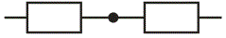
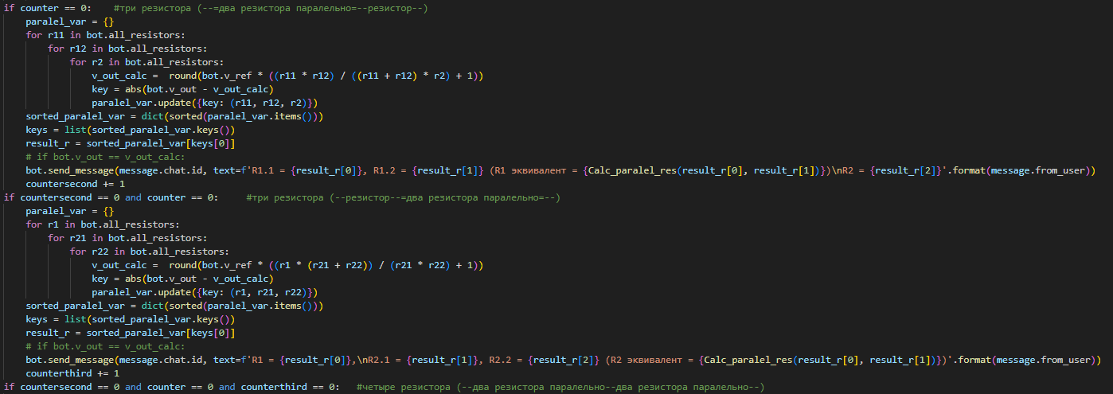
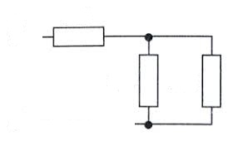
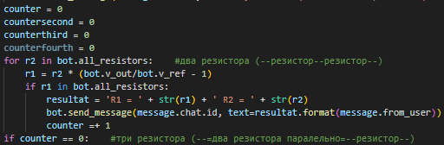

Реализация алгоритма в программе
Если задачу нельзя решить последовательным подключением (1), то программа считает вариант с тремя сопротивлениями (2). Если даже так не удаётся решить задачу, то она решается с помощью четырёх резисторов (3)из общего списка резисторов, где также выводится погрешность $U_{out}$ от введённого пользователем.
1.
2.
2.
1.

Slide 10
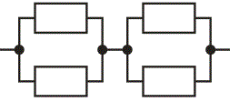
Реализация алгоритма в программе
Если задачу нельзя решить последовательным подключением (1), то программа считает вариант с тремя сопротивлениями (2). Если даже так не удаётся решить задачу, то она решается с помощью четырёх резисторов (3) из общего списка резисторов.
3.

Slide 11
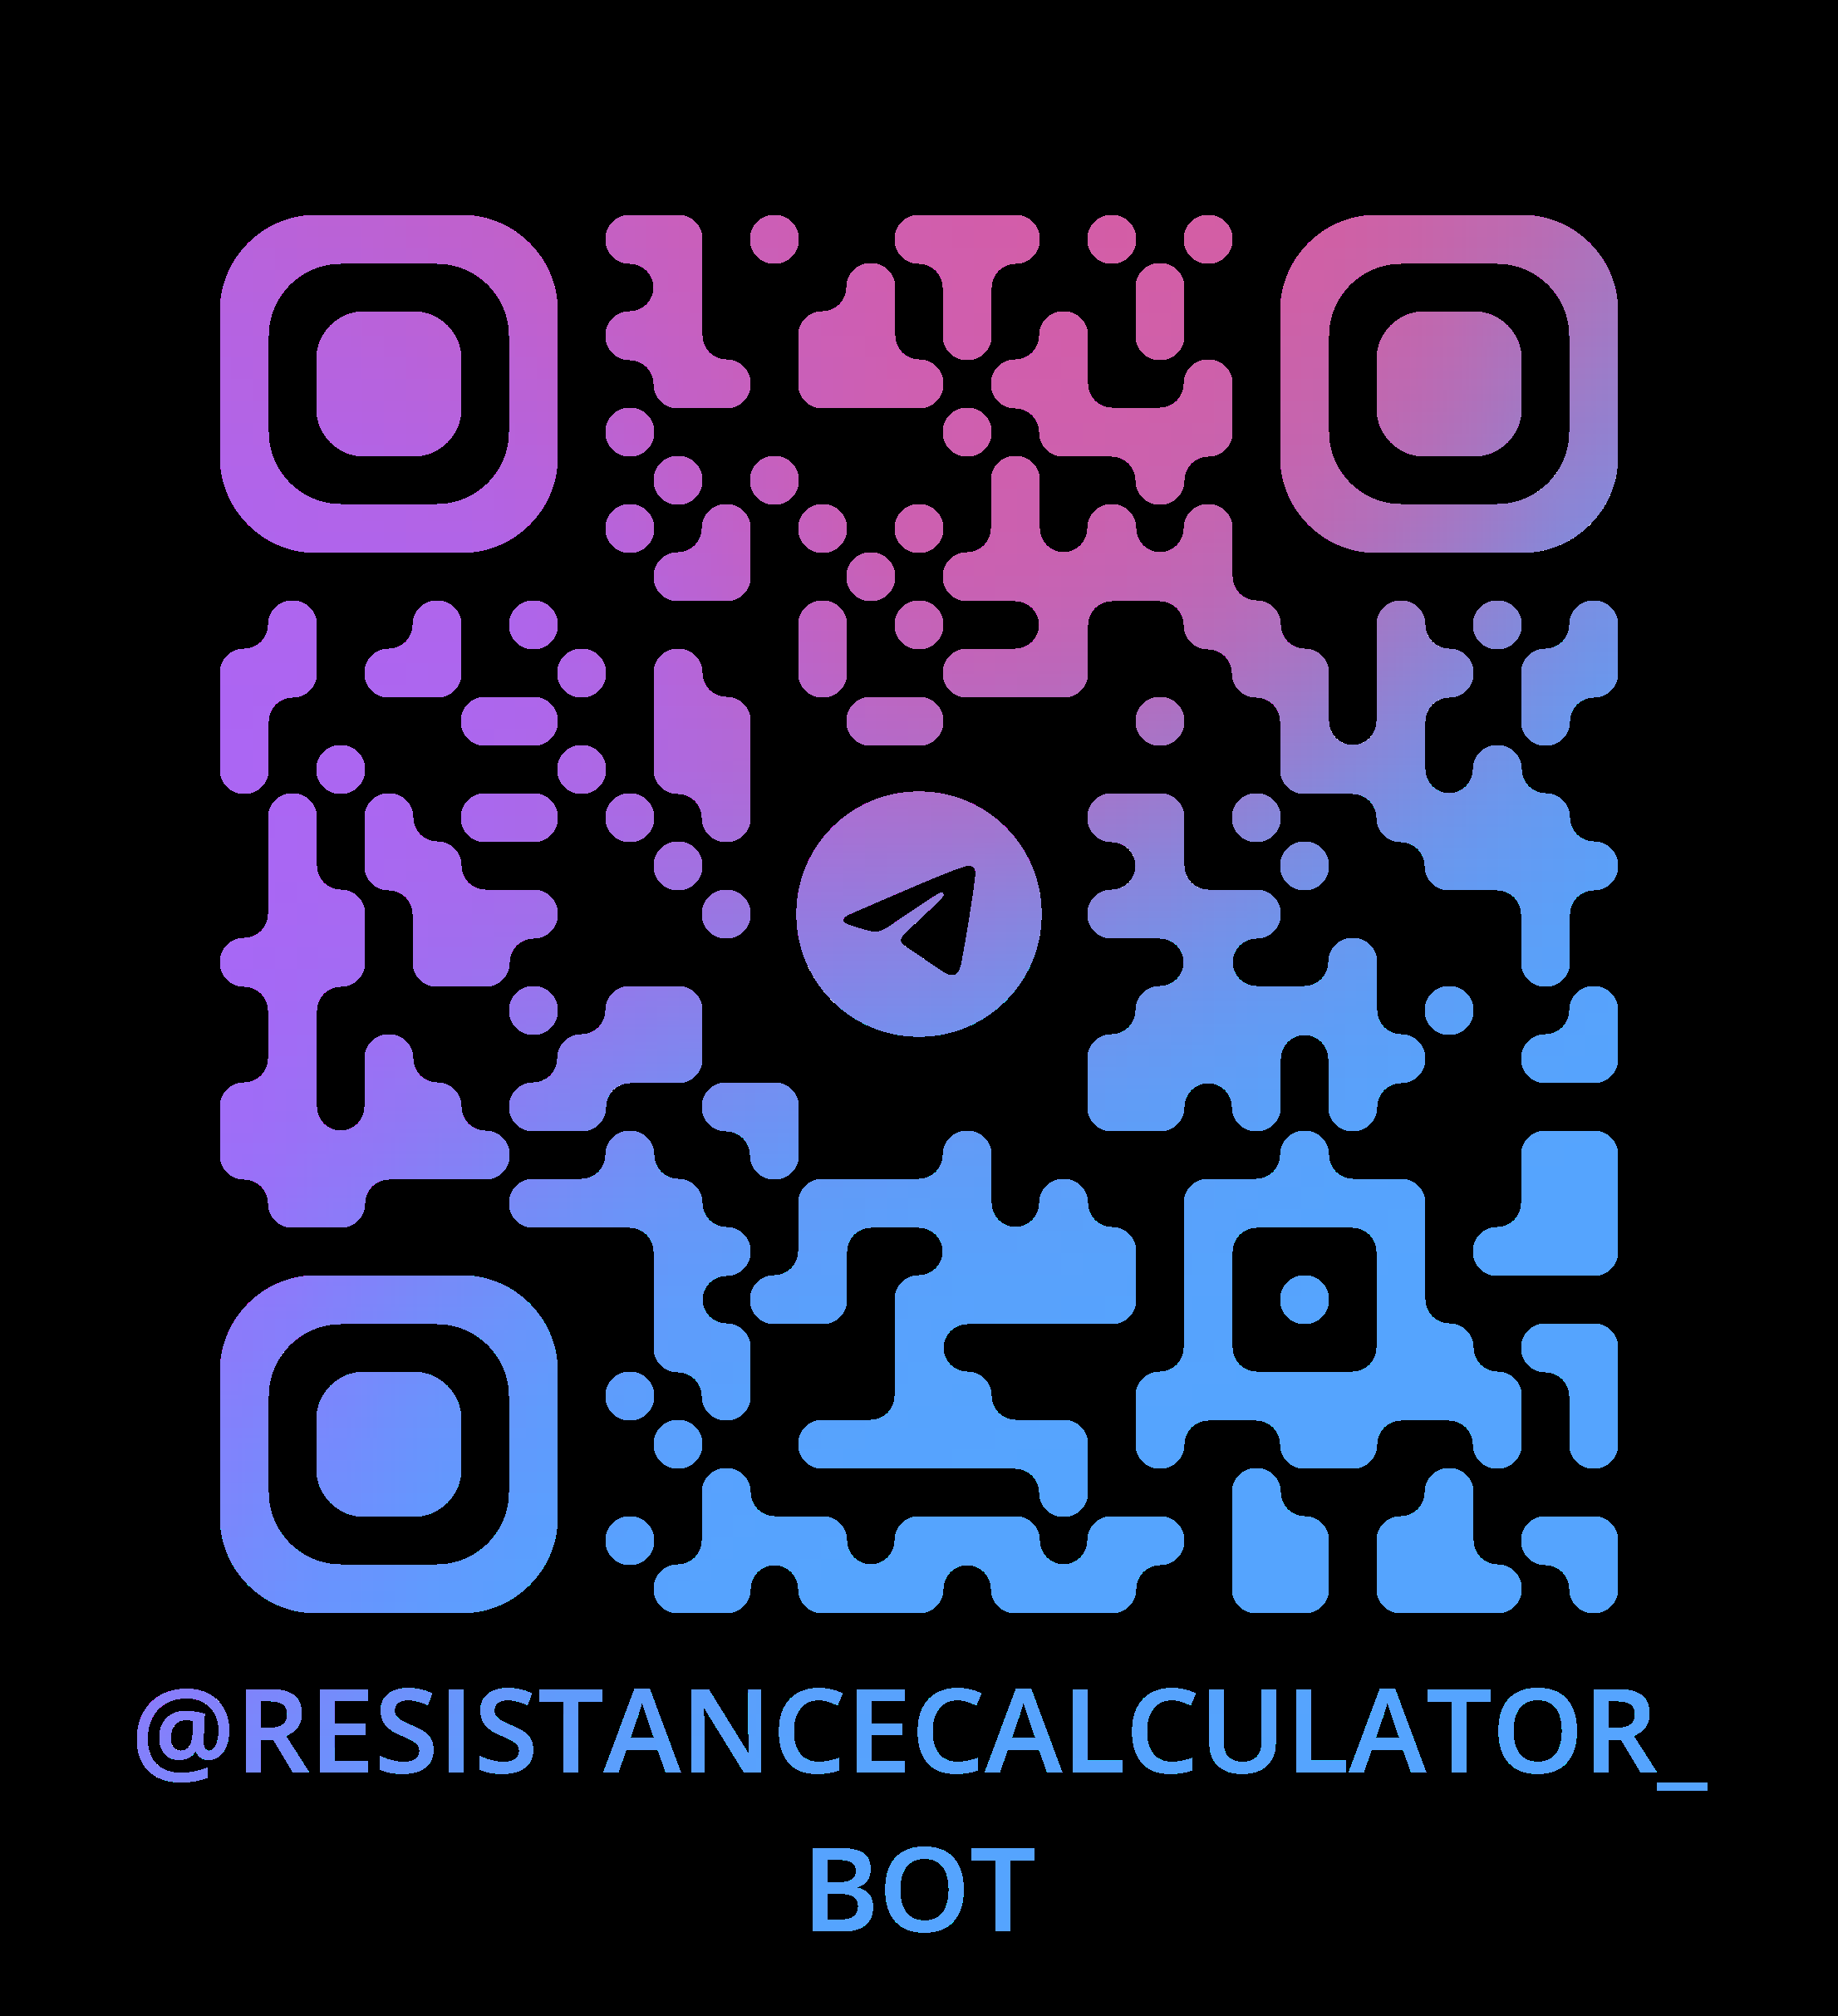
Telegram-bot
Для удобства работы с моей программой я создал телеграмм бота с помощью библиотеки pytelegrambotapi (TeleBot). Данная библиотека полностью отражает функционал telegram api, с помощью неё можно отправлять фото, видео и реализовывать остальной функционал telegram. Я переписал мою программу для телеграмм бота. Теперь пока она запущена на локальном сервере или на обычном ПК, люди могут использовать моего телеграмм бота.

Slide 12
Заключение
Реализация проекта на данный момент:
Изучить литературу по теме работы;
Разработать алгоритмы подбора резисторов и реализовать его на язык программирования Python;
Создать алгоритм уменьшения количества различных номиналов (унификация) сопротивлений в источниках питания с различными выходными напряжениями;
Создать интерфейс взаимодействия программы с пользователем;
Добавить в программу защиту от ошибок.
Я считаю моего telegram-бота уже могут использовать люди занимающаяся электроникой и робототехникой. Пользователи могут быстрее подбирать сопротивления подходящие под их источник питания.
За этот месяц я собираюсь дописать алгоритм унификации сопротивлений и сделать полностью готового бота не нуждающегося в добавлении дополнительного функционала.

